Slide 1

Herzlich Willkommen und Waidmannsheil!

Slide 2

Über uns
Schertel Versicherungen GmbH Abt. Jagd
Wilfried und Philipp Schertel
Sitz in 91180 Heideck
seit über 30 Jahren tätig
leidenschaftliche Jäger, Hundeführer, Revierpächter, Kitzretter, engagiert im Verband

Slide 3
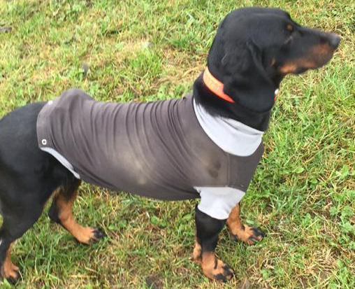
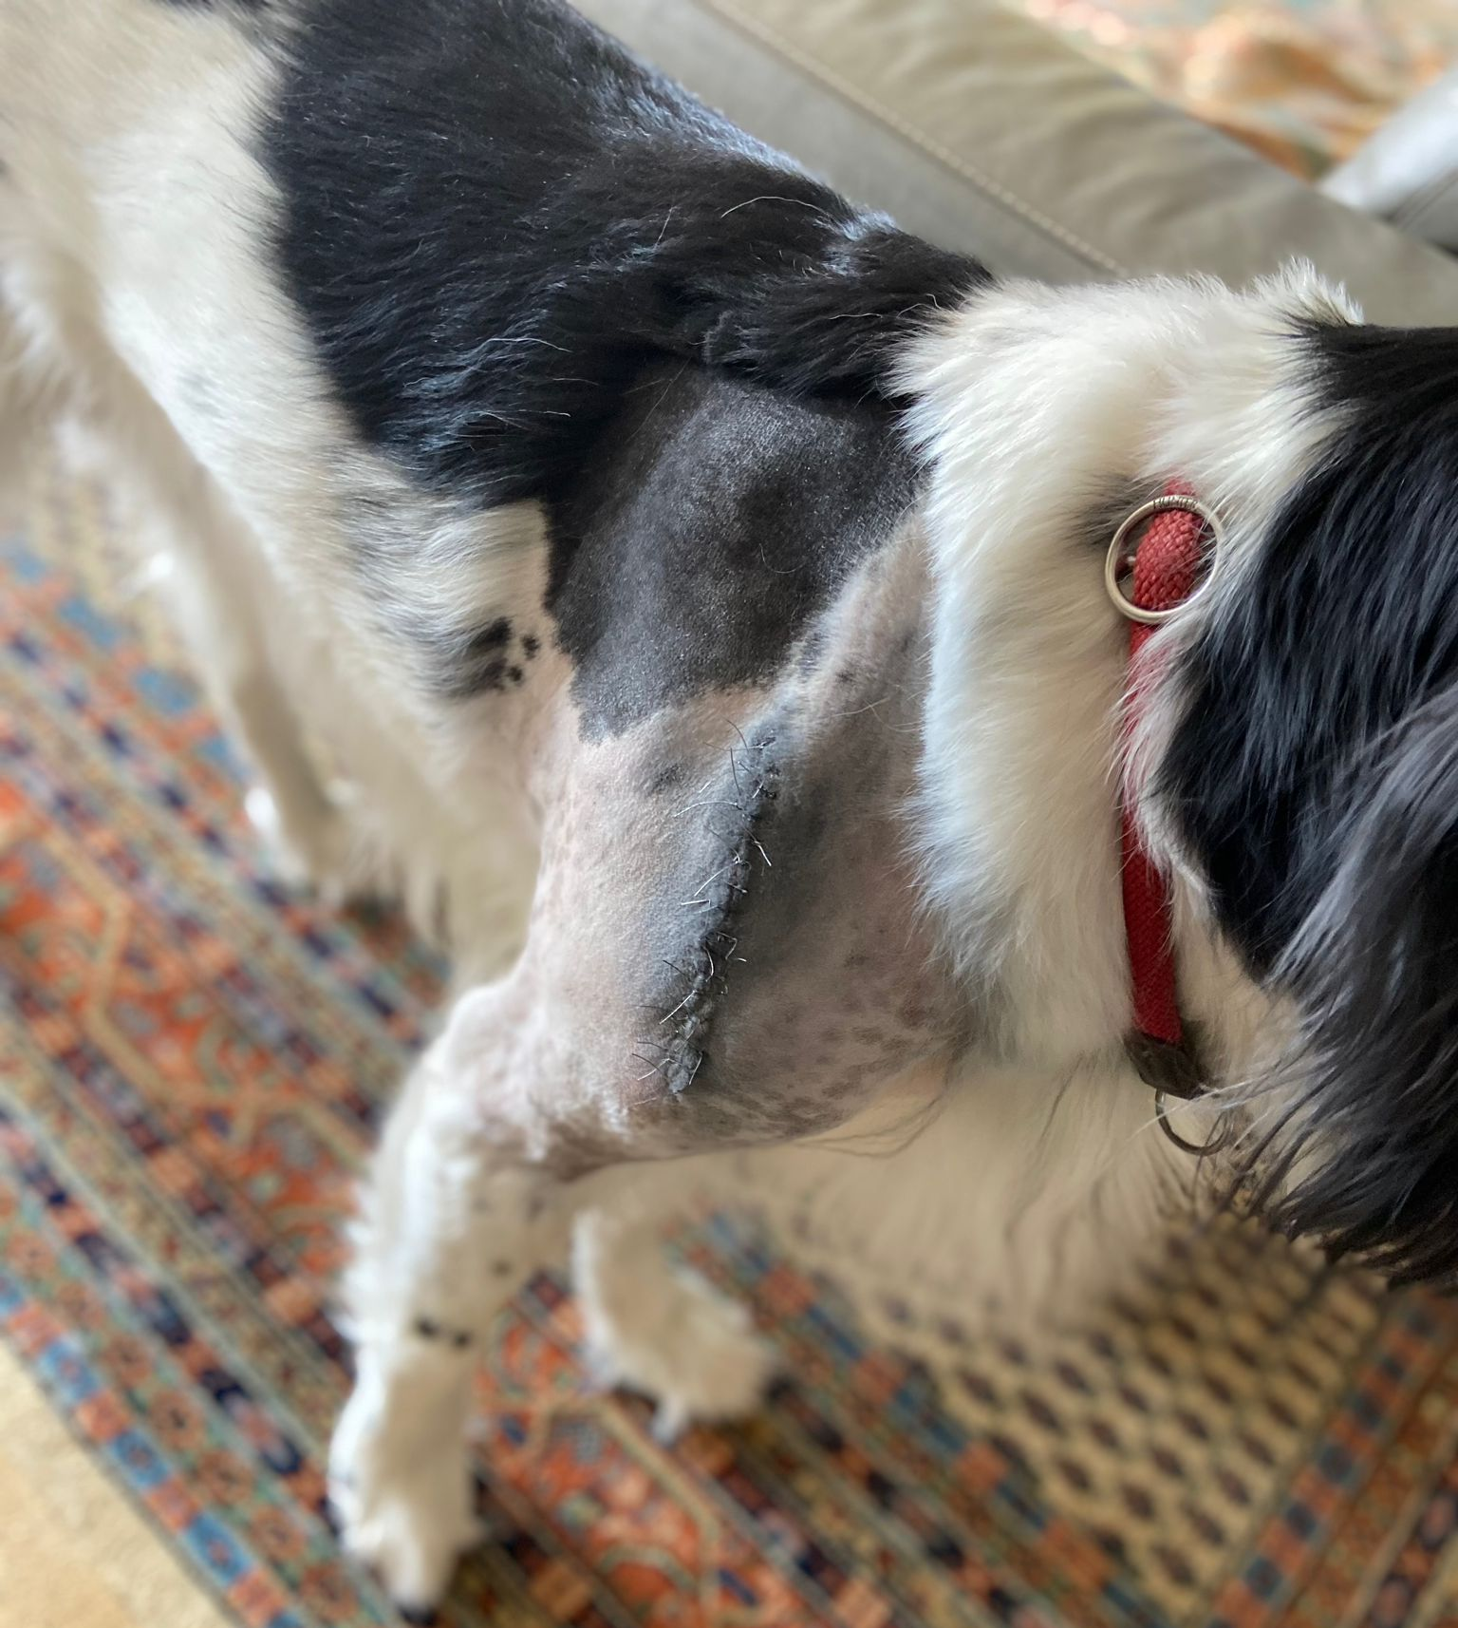
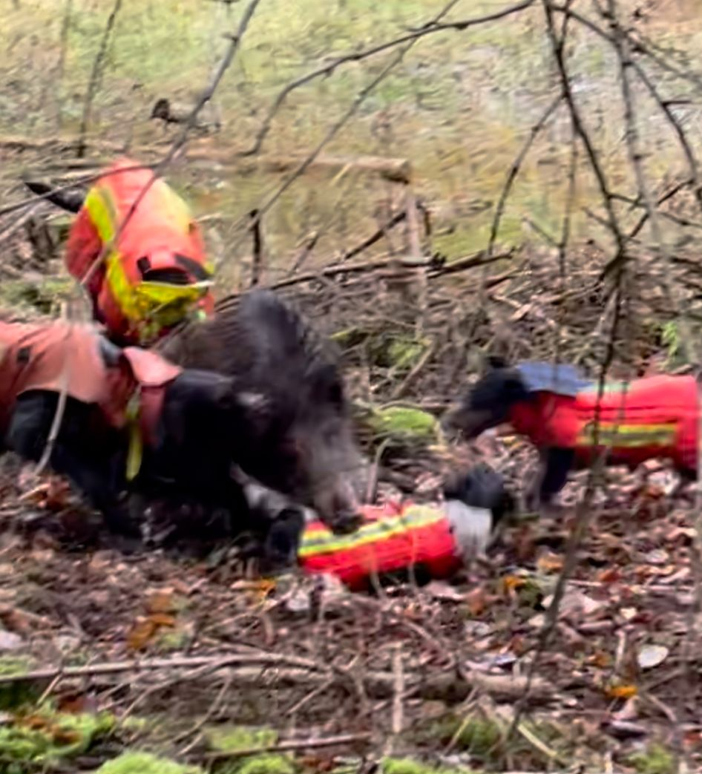
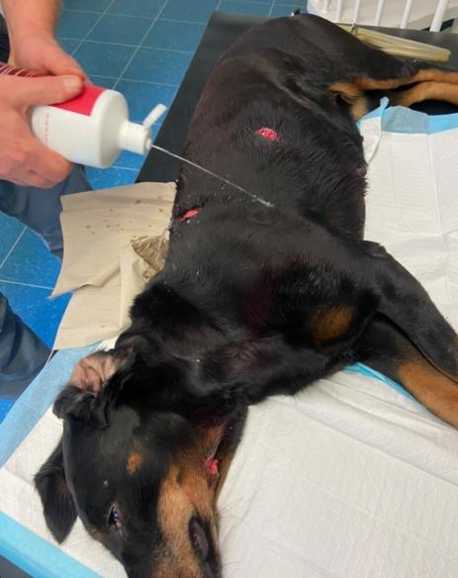
Gruppen-Jagdhundeunfall

Slide 4
Gruppen-Jagdhundeunfall
Gruppen-Jagdhundeunfallversicherung ist eine speziell für Treib, – Drück, – und Gesellschaftsjagd zugeschnittene Versicherung und wurde gemeinsam mit Vertretern des Hundewesen des BJV, des Jagdservice Schertel und der Gothaer Versicherung ausgearbeitet im Jahr 2014
2024 Optimierung der Leistungen und Erweiterung auf alle Mitglieder des BJV
Es galt immer die Devise: „einfache Handhabung und umfassender Versicherungsschutz“

Slide 5
Warum eine Gruppenversicherung
Jeder Jäger benötigt für eine gesetzeskonforme und waidgerechte Jagd einen Jagdhund
Solidaritätsprinzip – für eine gute Grunddeckung der Jagdhunde
Jeder Hundeführer kann seinen Hund noch weiterreichender versichern

Slide 6
Versicherungsumfang
Versicherungsschutz gegen Tierarztkosten und Tod
Für Jagdhunde der Vereinsmitglieder bei Gesellschaftsjagden (ab 5 Personen, z.B. Baujagd, Treibjagd, Drückjagd inkl. Maisjagd, usw.)
in ganz Deutschland und an Bayern angrenzendem Ausland.
Jagden der Bayrischen Staatsforsten und Bundesforsten gelten ausgeschlossen

Slide 7
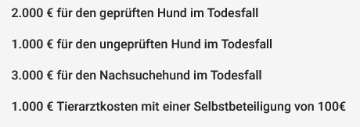
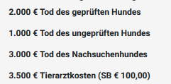
Versicherungsleistungen:
Tod, Nottötung, Diebstahl und Tierarztkosten infolge eines Jagdunfalls/Jagdbetrieb bei der Gesellschaftsjagd
bisher: Neu für Alle!!!:

Slide 8
Vorteile
keine Meldung der Jagd vor Jagdbeginn
Versicherungsschutz 365 Tage
Maisjagd ist mitversichert
Geltungsbereich: ganz Deutschland und an Bayern angrenzendes Ausland
Schutz der Gemeinschaft

Slide 9
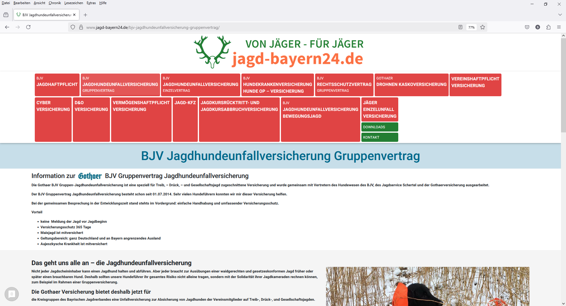
Informationen

Slide 10
Schadensmeldung
Schadensformular zum herunterladen auf der BJV Homepage www.Jagd-Bayern24.de
Unterschrift des Jagdleiters
Tierarztrechnung
Papiere des Hundes
ggf. Foto

Slide 11


Gruppenrechtsschutzvertrag für den Landesjagdverband Bayern e.V.

Slide 12

Versicherungssummen

Slide 13
Der Versicherungsschutz besteht im Zusammenhang mit der Jagd und / oder dem Waffenbesitz für folgende Leistungsarten:
Privat-Schadenersatz-Rechtsschutz
Wenn Forderungen auf Schadenersatz durchgesetzt werden müssen z.B. nach einem Jagdunfall, Schmerzensgeld oder Verdienstausfall. Die Abwehr von Schadersatzansprüche im Zusammenhang mit einem Jagdunfall.
Privat-Vertrags-Rechtsschutz:
Bei Streitigkeiten im Zusammenhang mit einem Kaufvertrag z.B. Kauf einer Waffe (Umtausch) oder im Zusammenhang mit der Jagdpacht (Streitigkeiten mit dem Verpächter).

Slide 14
Der Versicherungsschutz besteht im Zusammenhang mit der Jagd und / oder dem Waffenbesitz für folgende Leistungsarten:
Privat-Sozial-Gerichts-Rechtsschutz
Wenn es vor deutschen Gerichten zu Auseinandersetzung wegen der Sozialversicherung, der Arbeitslosenversicherung oder der Arbeitsvermittlung kommt, z.B. Beruf,- oder Erwerbsunfähigkeit, im Zusammenhang mit einem Jagdunfall
Privat-Verwaltungs-Rechtsschutz
Streitigkeiten im Zusammenhang mit dem Entzug / Wiedererlangung der Waffenbesitzkarte bzw. des Jagdscheines / Waffenscheines.

Slide 15
Der Versicherungsschutz besteht im Zusammenhang mit der Jagd und / oder dem Waffenbesitz für folgende Leistungsarten:
Privat-Straf-Rechtsschutz/ inkl. Spezial Strafrechtsschutz
Für die Verteidigung des Vorwurfes, eine Straftat fahrlässig begangen zu haben. Über den Spezial-Straf-Rechtsschutz besteht auch Versicherungsschutz bei Vorwurf von Vorsatz z.B. unerlaubten Waffenbesitz. Wird der Versicherungsnehmer vorsätzlich verurteilt, sind dem Rechtsschutzversicherer die entstandenen Kosten zurückzuerstatten.
Privat-Ordnungswidrigkeiten-Rechtsschutz
Für die Verteidigung des Vorwurfes, eine Ordnungswidrigkeiten begangen zu haben z.B. nicht ordnungsgemäße Beförderung einer Waffe (in diesem Zusammenhang wird ein Bußgeld fällig). Bei Ordnungswidrigkeit gilt der Vorsatzvorwurf immer mitversichert.

Slide 16
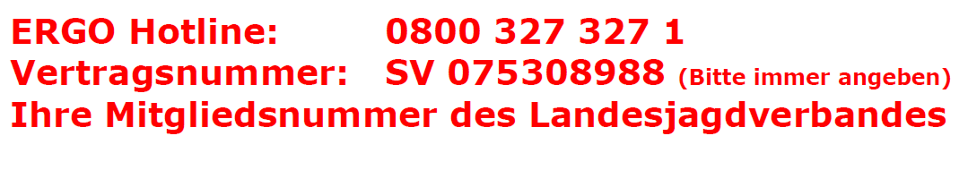
Schadensmeldung
ERGO- Hotline anrufen
Ein Schadenmitarbeiter der ERGO prüft anhand der Mitgliederliste, ob das Mitglied gemeldet und wann es in den Verband eingetreten ist (Prüfung der Wartezeit)
Das Verbandsmitglied erhält eine kostenlose telefonische Erstberatung durch die ERGO Versicherung. Für eine Erstberatung entfällt die Selbstbeteiligung
Nachdem die Deckungszusage seitens der ERGO erteilt wurde, kann das Mitglied mit der Schadennummer einen Anwalt seiner Wahl beauftragen

Slide 17
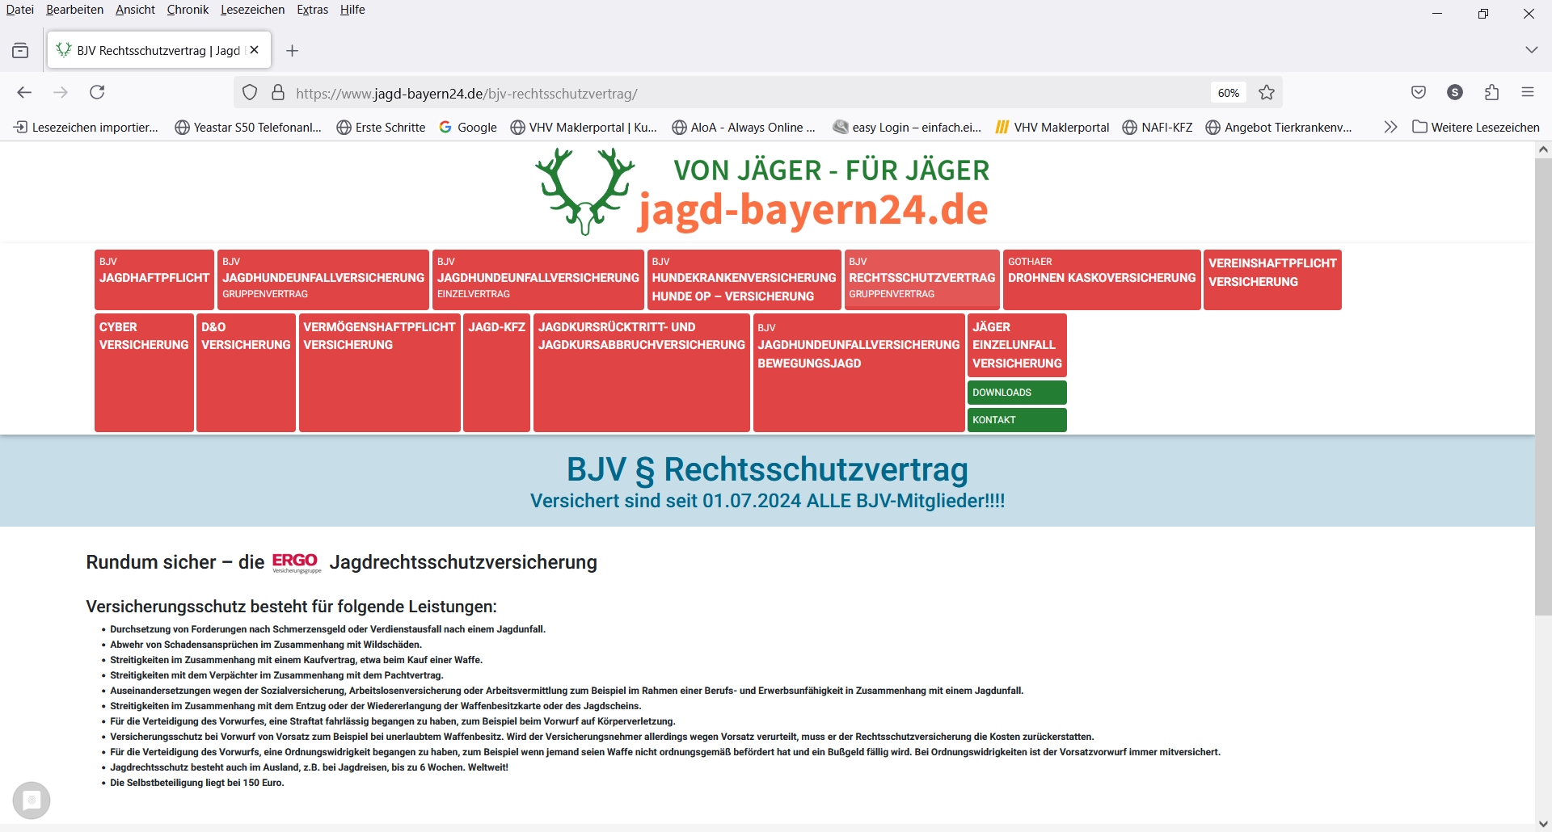
Informationen zum Vertrag und vorgehen im Schadensfall!

Slide 18
BJV-Sonderkonditionen in der Jagdhaftpflicht
keine Selbstbeteiligung
reduzierte Prämien (z.B. 6 Mio. für 128,41 € anstatt 169,97 € - 3 Jahre)
Jagdhunde in der Haftpflicht mitversichert
Drohnenrisiko mitversichert – nur in neuen Tarifen – prüfen!
Gemietet und geliehen mitversichert
uvm.
  Sprechen Sie uns an, wir prüfen gerne Ihren Vertrag

Slide 19
Absicherung für Kreisgruppen und Vorstandschaften
Vereinshaftpflicht
D+O Versicherung
Vermögensschadenhaftpflicht
Cyberversicherung
Drohnenversicherung

Slide 20
Portfolio
Jagd-KFZ Versicherung – für das jagdliche Zweitauto
Jagdwaffen- und Ausrüstungsversicherung
Drohnenversicherung
Absicherungen für Jägerschaften (Vorstandschaft und Verein)
Absicherung des Jagdhundes

Slide 21
Vielen Dank für Ihre Aufmerksamkeit und Waidmannsheil!
Wilfried Schertel
Tel.: 0175-5705090
Mail: info@schertel-gmbh.de

